Slide 1

PROYECTO SGE
Práctica 11 Módulo ODOO
CFGS Desarrollo de Aplicaciones Multiplataforma
Informática y Comunicaciones
Año: 2025
Fecha de presentación: 28/12/2025
Nombre y Apellidos: Yubo Lin
Email: yubo.lin@educa.jcyl.es

Slide 2

INTRODUCCIÓN
Gestión de Biblioteca con Odoo
Este proyecto desarrolla un módulo personalizado para Odoo, "Library Yubo", enfocado en la gestión integral de una biblioteca. Permite administrar recursos como libros, autores, géneros y usuarios (socios).
Se realiza dentro del módulo de Sistemas de Gestión Empresarial (SGE) para adquirir experiencia en desarrollo para Odoo, uso de su ORM y creación de servicios API REST.

Slide 3

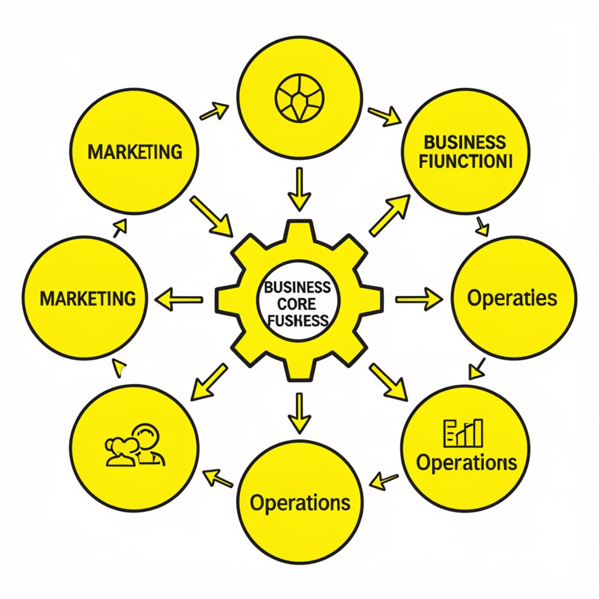
ESTADO DEL ARTE
¿Qué es un ERP y por qué Odoo?
Definición de ERP
Elección de Odoo
Un ERP (Enterprise Resource Planning) es un sistema de software integrado que gestiona los procesos de negocio principales (contabilidad, ventas, inventario) en una única plataforma.
Odoo es el ERP de código abierto líder en el mercado. Su arquitectura modular basada en Python y PostgreSQL ofrece gran flexibilidad para soluciones personalizadas.

Slide 4
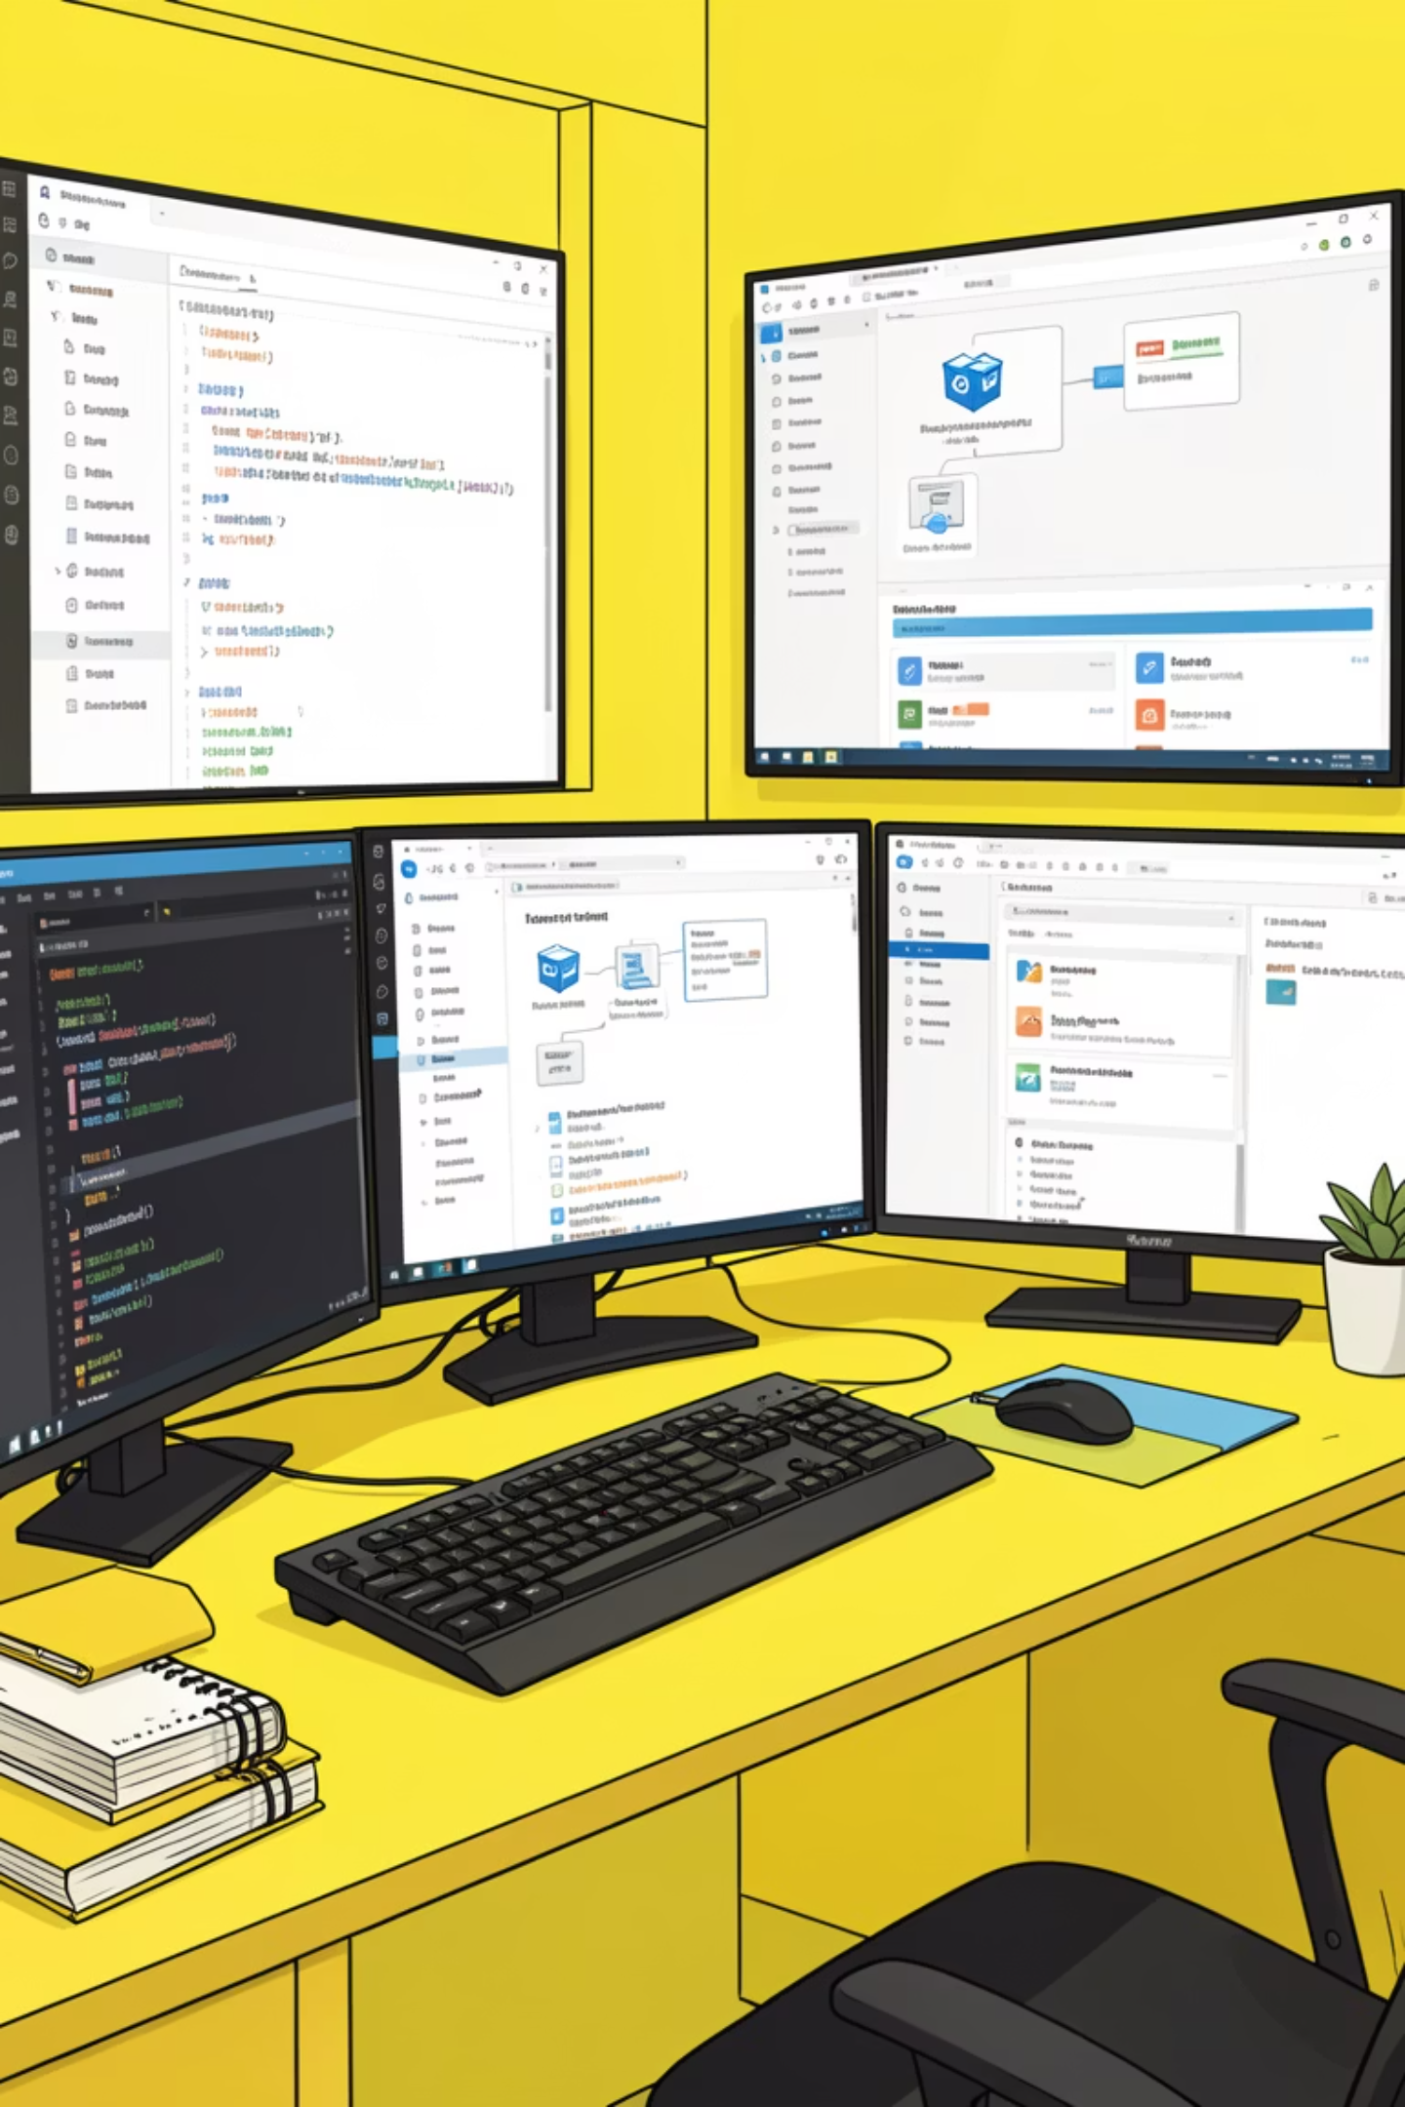
DESCRIPCIÓN GENERAL
Objetivos y Entorno de Trabajo
1
Módulo Instalable
Crear un módulo Odoo con 5 modelos de datos relacionados.
2
Vistas Avanzadas
Implementar vistas Kanban, Tree y Form.
3
Lógica de Negocio
Automatizar cálculos de fechas e IDs.
4
Interfaz API
Desarrollar una API para conexión externa.
Entorno de Desarrollo
Se utilizó Docker para contenerización de Odoo y PostgreSQL, Visual Studio Code como IDE, y Postman/navegador para pruebas de API.

Slide 5
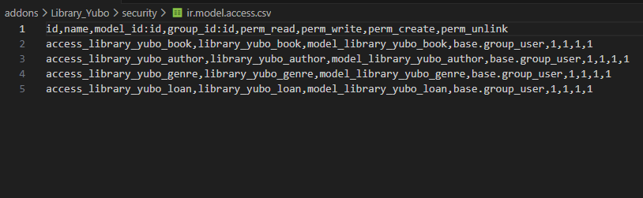
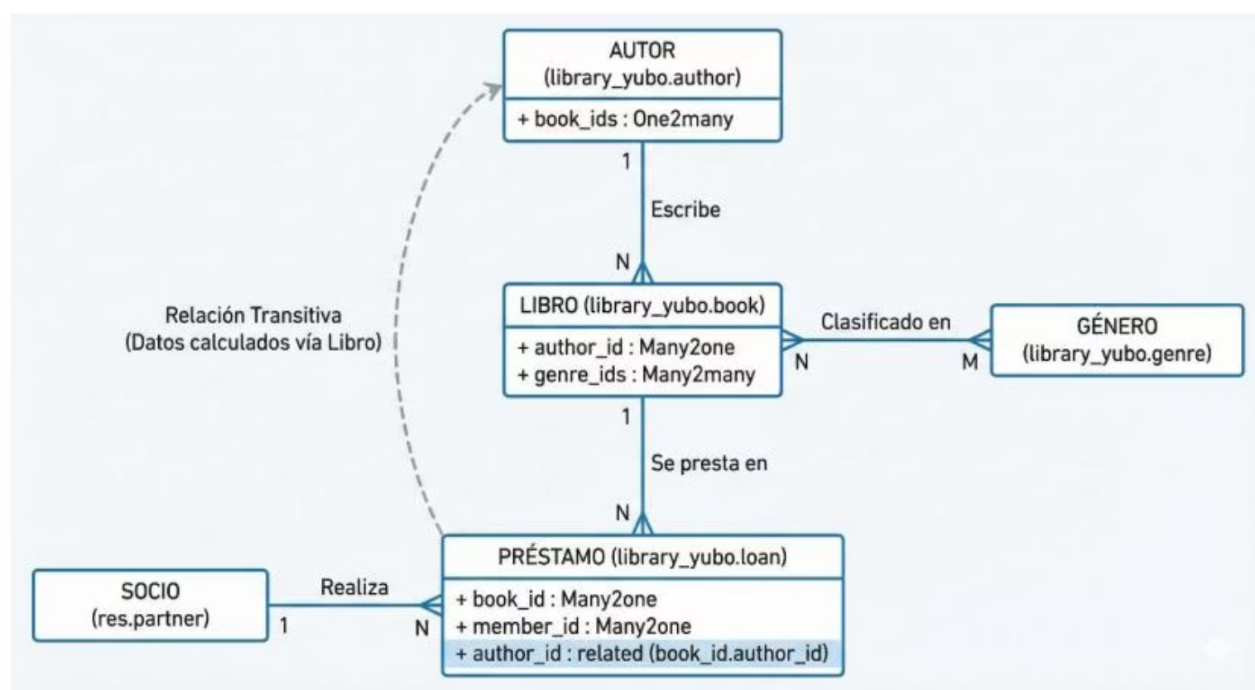
DOCUMENTACIÓN TÉCNICA
Análisis del Sistema y Diseño de la Base de Datos
Análisis del Sistema
Diseño de la Base de Datos
El sistema sigue una arquitectura Modelo-Vista-Controlador. Los usuarios del grupo "Library / User" tienen permisos ACL definidos en ir.model.access.csv para gestionar registros en los modelos principales.
El diagrama ER muestra las relaciones entre Autor, Libro, Género, Préstamo y Socio, incluyendo una relación transitiva entre Autor y Libro.

Slide 6
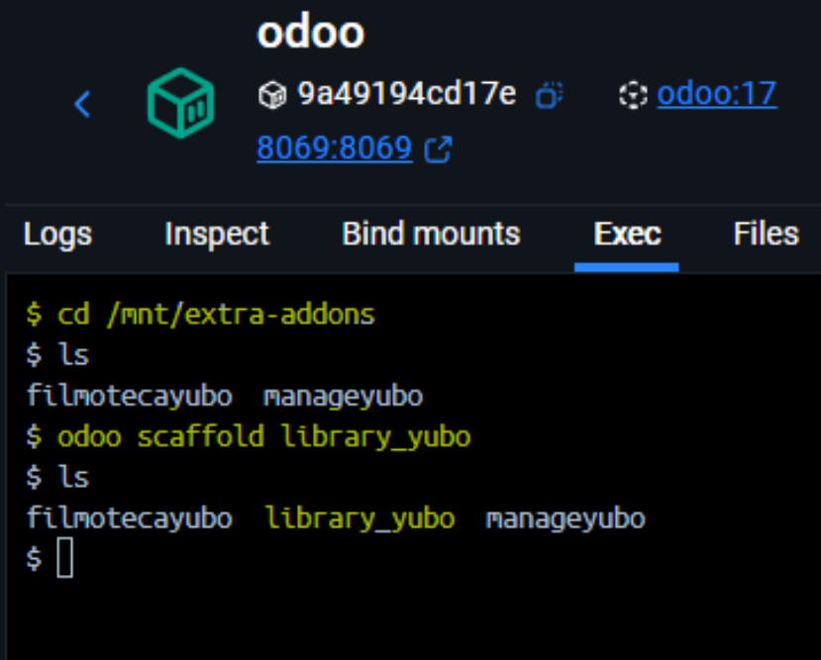
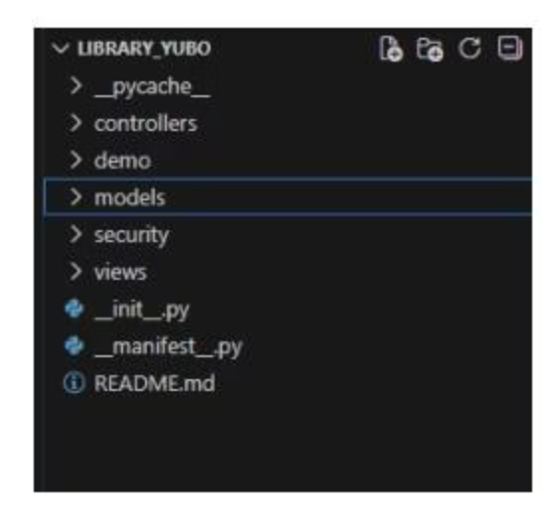
IMPLEMENTACIÓN
Estructura del Módulo y Modelos
Scaffold
Modelos
Generación automática de la estructura de directorios para el módulo, asegurando el reconocimiento por Odoo.
Todos los modelos (Autor, Libro, Género, Préstamo) están definidos en models.py, incluyendo herencia del modelo res.partner para socios.
Se implementaron campos calculados y restricciones en el modelo de préstamos para automatizar la duración, validar fechas y generar referencias únicas.

Slide 7
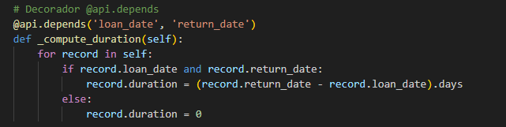
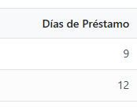
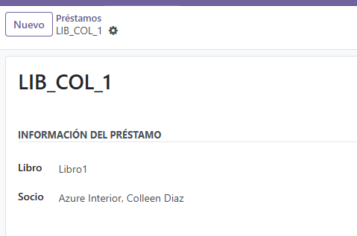
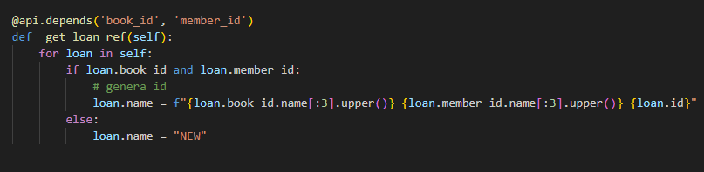
IMPLEMENTACIÓN
Algunos Comandos
El número de días se mostrará automáticamente después de seleccionar la fecha.
Para calcular día de Préstamo
Su código es LIB_COL_1
Génera automáticamente un id, después de crear una nuevo préstamo

Slide 8
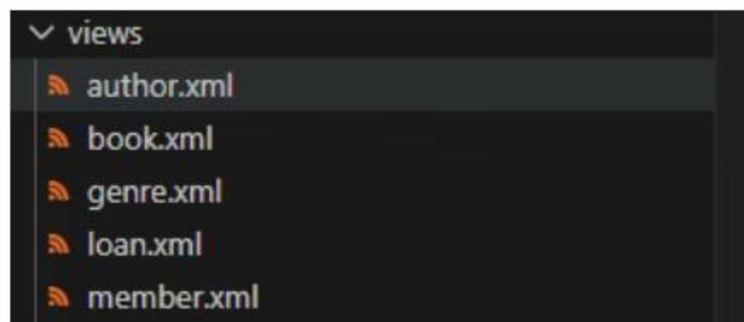
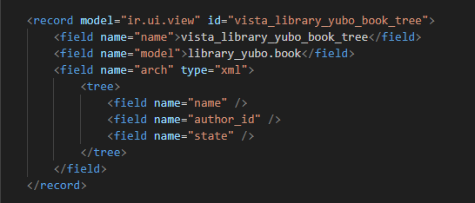
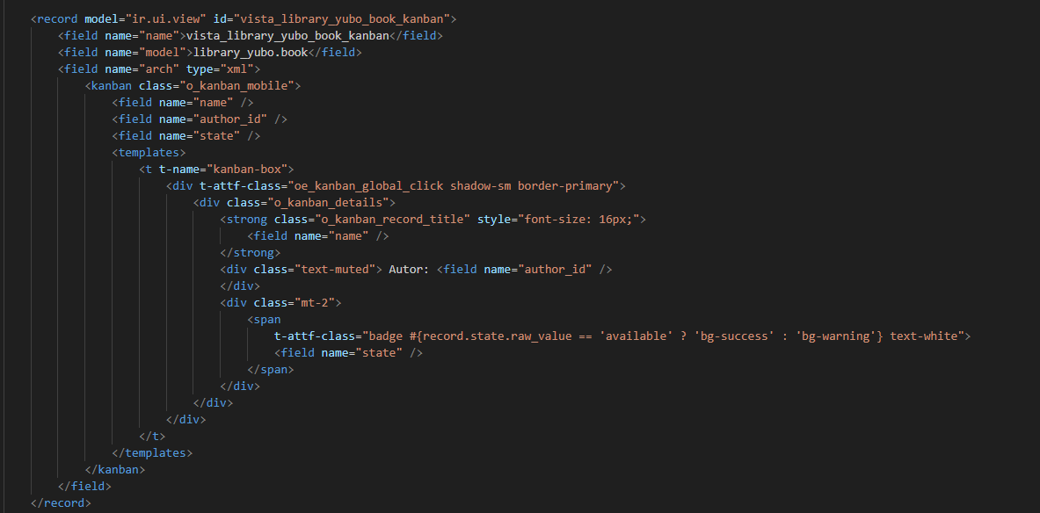
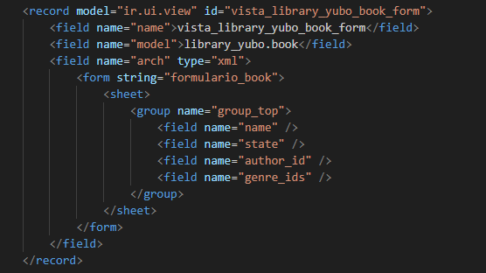
IMPLEMENTACIÓN
Tree
Vistas
Vistas XML
Cada modelo (autor, libro, género, préstamo, socio) tiene su propio archivo XML en la carpeta views, definiendo las vistas Tree, Form y Kanban.
Kanban
Form

Slide 9
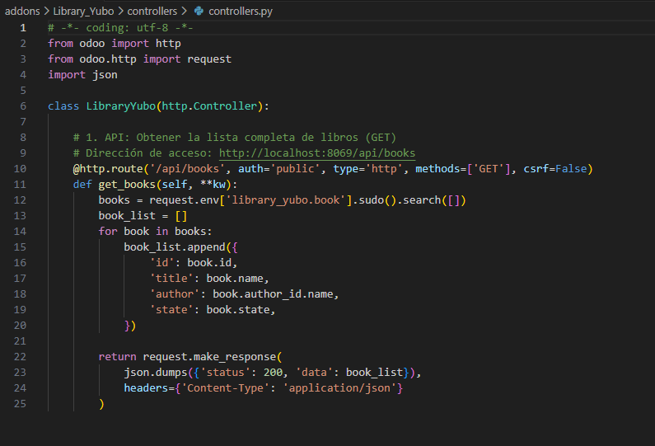
IMPLEMENTACIÓN
API REST
Se implementó una API para listar todos los libros, accesible en http://localhost:8069/api/books, devolviendo datos en formato JSON.
{ "status": 200, "data": [ { "id": 1, "title": "libro1", "author": "Autor1", "state": "borrowed" }, { "id": 2, "title": "Libro2", "author": "Autor2", "state": "available" } ] }

Slide 10
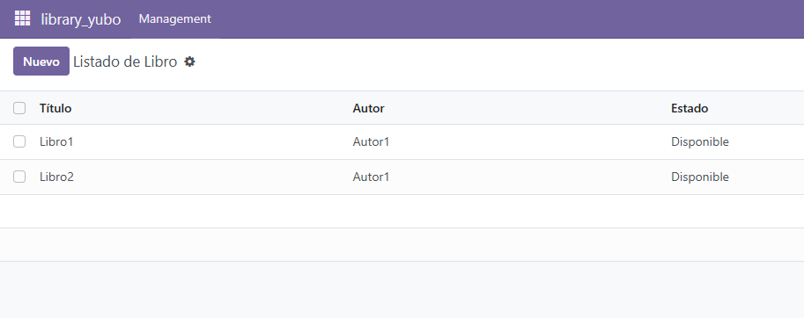
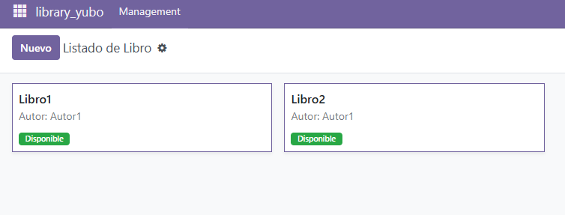
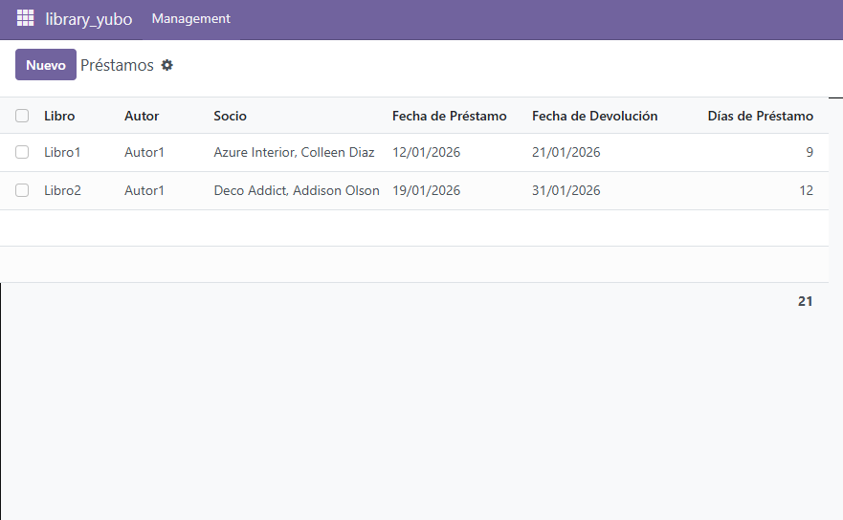
PRUEBAS DE FUNCIONAMIENTO
Interfaz de Usuario en Odoo
La aplicación "library_yubo" ofrece una interfaz intuitiva para gestionar libros, préstamos, autores, géneros y socios.
Listado de Libros
Vista Kanban de Libros
Gestión de Préstamos
Vista detallada de libros con su título, autor y estado (prestado/disponible).
Representación visual de los libros en formato Kanban para una gestión ágil.
Registro y seguimiento de préstamos, incluyendo fechas y duración.

Slide 11

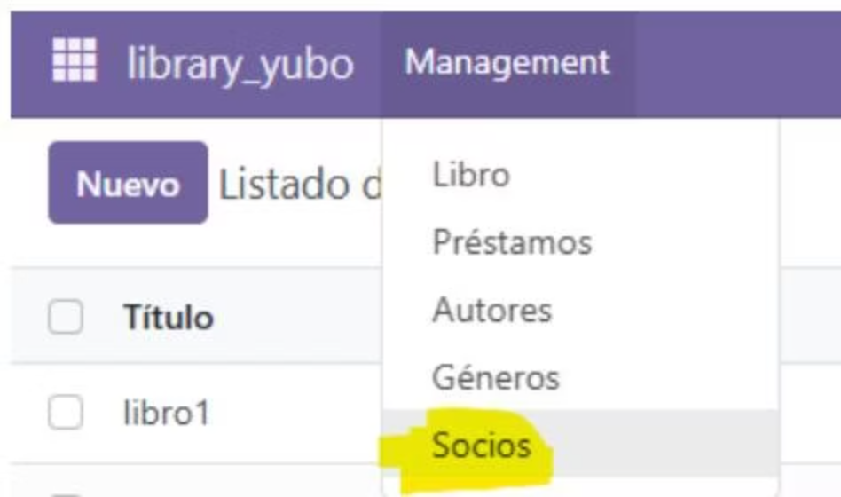
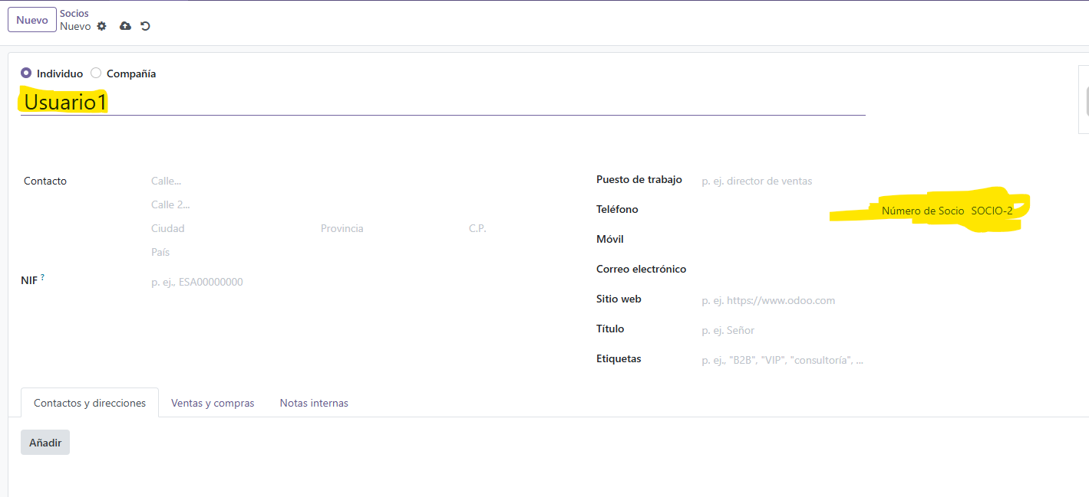
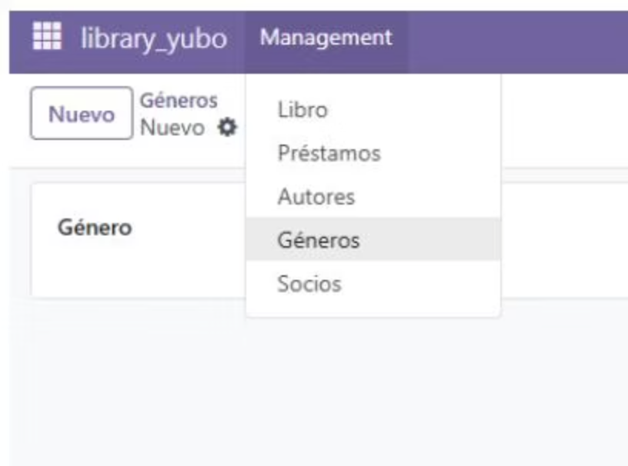
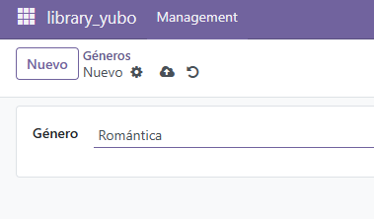
MANUAL DE USUARIO
Creación de Registros
Crear Socio
En "Management", selecciona "Socios" y haz clic en "Nuevo" para añadir un nuevo miembro.
Rellena los datos, y haz clic en "Nuevo" para añadir un nuevo socio.
Añadir Género
Selecciona "Géneros" y "Nuevo" para introducir nuevas categorías de libros.
Rellena los datos, y haz clic en "Nuevo" para añadir un nuevo género.

Slide 12
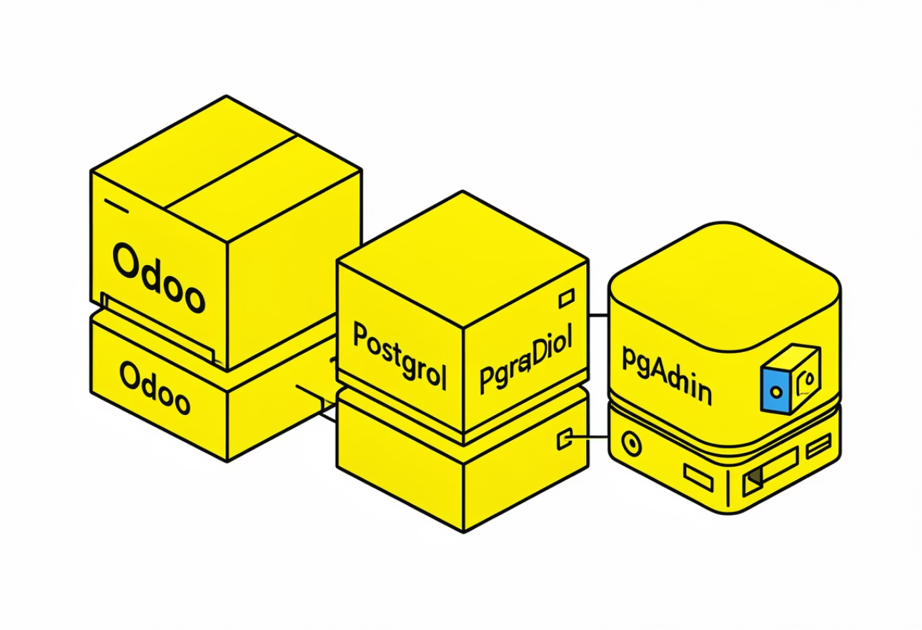
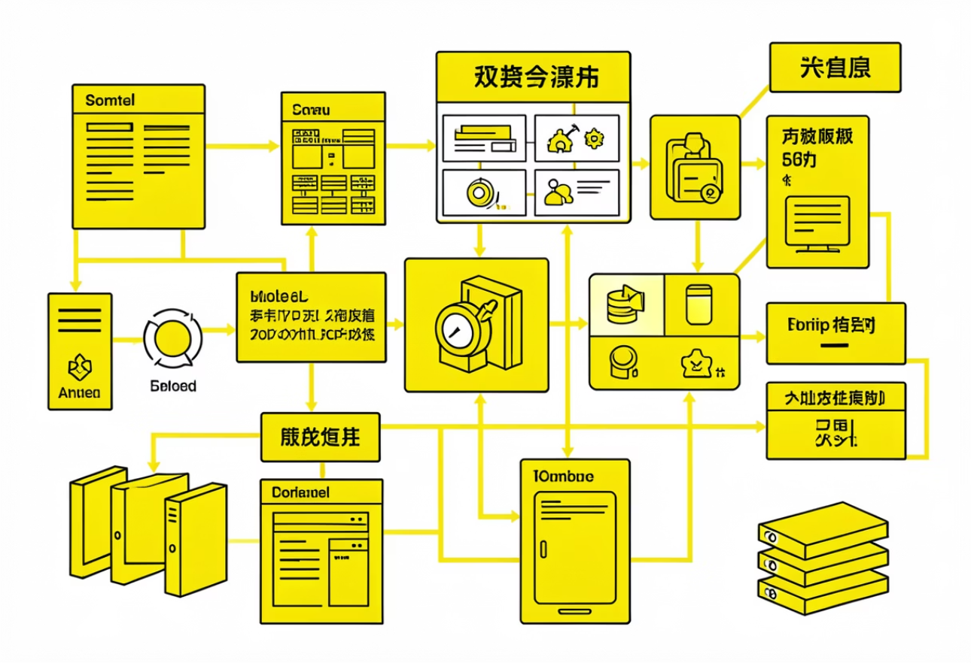
CONCLUSIONES
Aprendizajes y Futuras Ampliaciones
El proyecto ha permitido profundizar en el funcionamiento interno de Odoo, cumpliendo los requisitos de ORM avanzado, campos computados, herencia de vistas y API REST.
Despliegue Local
Mantenimiento y Expansión
El despliegue se realizó en un servidor local utilizando Docker para Odoo, PostgreSQL y pgAdmin4.
La estructura modular del código facilita su mantenimiento y futuras ampliaciones.
Este proyecto sienta las bases para futuras mejoras y funcionalidades en la gestión de bibliotecas con Odoo.

